Slide 1
Vous êtes une étudiante infirmière et arrivez à l’étage des chirurgies générales pour votre quart de travail. Un des clients/patients qui vous est assigné est alité et a une plaie de lit de niveau II aux fesses. Vous remarquez que l’infirmière qui prend soin de cet homme lui a placé un « beigne » sous les fesses pour soulager la pression sur la plaie de lit. Vous croyez cependant vous souvenir qu’un « beigne » ne fait que déplacer la pression vers une nouvelle région du corps.
Que feriez-vous?
Notes:
Recommandation : Assurez-vous que les étudiantes puissent bien voir cette diapositive en entrant dans la classe, et laissez-leur quelques minutes pour la lire au début de la classe.
Demandez aux étudiantes des idées sur ce qu'elles feraient si elles se trouvaient dans cette situation.
Vous n’est pas tenu de commenter leurs réponses – ce scénario vise à les faire réfléchir à la manière de fournir des soins éclairés par des données probantes.

Slide 2
Fournir des soins infirmiers éclairés par des données probantes:
Collecte, évaluation et utilisation de renseignements et de connaissances
Notes:
As the scenario highlighted, providing evidenced-based care requires several skills
These skills include (1) finding (or retrieving) evidence, (2) assessing (or reviewing) the quality of the evidence, and (3) communicating the evidence through documentation and teaching patients/clients

Slide 3
Plan
Aperçu de soins éclairés par des données probantes
Examiner la qualité et l’applicabilité des données probantes
Enseigner aux patients/clients comment évaluer la qualité de l’information en ligne
L’importance des données infirmières normalisées
Créer des langages communs pour les soins infirmiers et de santé
Notes:
Comme le scénario le souligne, la prestation de soins éclairés par des données probantes exige plusieurs compétences.
Ces compétences comprennent : 1) trouver (ou récupérer) les données; 2) évaluer (ou examiner) la qualité des données; et 3) communiquer les données en les consignant et en les enseignant aux patients/clients.

Slide 4
Pratique fondée sur des données probantes (PFDP)1
Définition : L’intégration des meilleures données de la recherche à l’expertise clinique et aux valeurs des patients.
La PFDP n’est PAS :
une formule appropriée pour toutes les situations et les personnes, ou
un substitut à l’évaluation infirmière d’une situation ou d’une personne.
Pour refléter l’importance de l’expertise clinique et des valeurs des patients, on utilise l’expression « pratique éclairée par des données probantes » (PEDP).

Slide 5
Les soins de santé avant la PEDP1
Avant le mouvement vers la PEDP, la pratique clinique était orientée sur l’avis des experts, l’expérience, les essais et erreurs, etc.
Exemples :
Le lavage des mains après l’accouchement
La saignée
Notes:
La PEDP n'exclut pas le rôle que joue l'expérience.
Par exemple, prenez en considération la manière dont le D^{r} Oliver Wendell Holmes en est arrivé à sa théorie que des femmes mourraient après avoir accouché en raison des germes sur les mains des médecins; aucune recherche officielle n'a été réalisée pour arriver à cette conclusion.
Par contre, il existe des exemples où l’opinion d’expert était erronée, comme pour la saignée – cette pratique a été en grande partie abandonnée comme traitement, par exemple pour la fièvre.

Slide 6
Nécessité actuelle d’adopter la PEDP 1
La nécessité d’adopter la PEDP n’a jamais été aussi grande en raison :
des nouvelles interventions et des nouveaux médicaments et traitements;
de l’accent mis sur la sécurité des patients;
de la quantité accrue de recherches.
Notes:
Là où l'opinion et l'expérience d'expert peuvent avoir fonctionné par le passé, l'état actuel des soins de santé fait en sorte que la PEDP est de plus en plus nécessaire.
Grâce aux nouveaux renseignements et aux nouvelles interventions continuellement publiés, on trouve moins d'« experts » et d'individus possédant beaucoup d'expérience pour guider la pratique infirmière.
Les récents efforts axés sur la sécurité des patients ont porté sur un certain niveau de normalisation des interventions afin que les individus traités dans différentes organisations de soins de santé puissent s'attendre aux mêmes résultats.

Slide 7
La PEDP et les infirmières1
Les infirmières d’aujourd’hui :
prennent soin de personnes de plus en plus malades à l’aide d’un éventail d’interventions de plus en plus vaste;
établissent un partenariat avec les préposés aux soins, les infirmières auxiliaires autorisées (IAA), etc., et doivent déléguer au sein de cette équipe;
- doivent se tenir au fait des données probantes liées à leur travail;
Apprennent qu’il est essentiel de savoir comment avoir accès à de l’information de façon efficace!

Slide 8
Sources de données probantes 1
Source de données probantes | Où les trouver
Articles de recherche | Bases de données médicales (p. ex., CINAHL)
Sites Web | Moteurs de recherche sur Internet (p. ex., Google)
Lignes directrices sur la pratique clinique/lignes directrices sur les pratiques exemplaires | Organismes de soins infirmiers et de santé
Dossiers de santé électroniques et autres systèmes décentralisés | Systèmes d’information de santé hospitaliers
Ordonnances préimprimées, cheminements cliniques | Dossiers hospitaliers
Notes:
Les données peuvent provenir de différentes sources.
La source utilisée dans une situation peut dépendre sur le genre de ressources à votre disposition (p. ex., accès à des bases de données médicales).

Slide 9
Exemple d’un article de recherche :
Vous travaillez dans le domaine de la santé publique au sein de l’équipe de lutte contre le tabagisme. Vous avez notamment pour tâche de concevoir une affiche que l’on utilisera dans votre ville pour mettre en lumière les diverses options qui s’offrent aux gens souhaitant cesser de fumer. Comme vous voulez vous assurer de concevoir une affiche efficace, vous faites une recherche dans la base de données CINAHL et récupérez l’article suivant :
Notes:
Examinons un exemple en utilisant un article de recherche.

Slide 10
Merson Frédéric et Perriot Jean, « Précarité sociale et perception du temps, impact sur le sevrage tabagique », Santé Publique, 2011/5 Vol. 23, p. 359-370.
Qu’en pensez-vous jusqu’ici?
Notes:
Si les étudiantes ne participent pas beaucoup, demandez-leur si cet article est récent. Provient-il d'une revue évaluée par des pairs?

Slide 11
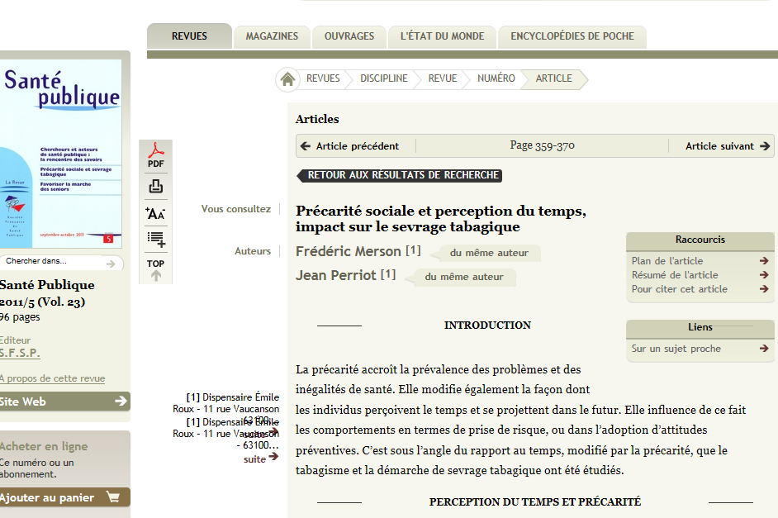
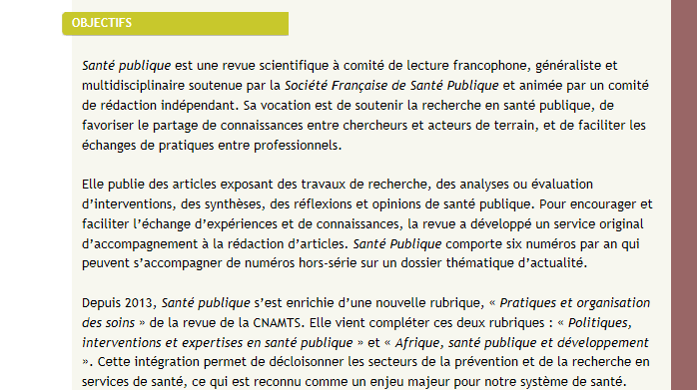
Examiné par des pairs?
Une recherche rapide sur Internet à l’égard de cette revue vous amène à une page Web.
Notes:
Une revue évaluée par des pairs signifie que tous les articles publiés sont examinés par des experts du domaine pour s'assurer qu'il n'y a pas d'erreurs au niveau des méthodes, de l’analyse des données, des conclusions, etc. Ce processus aide à s'assurer que tous les articles publiés dans la revue sont de grande qualité.

Slide 12
Résumé
Le tabagisme et les comportements tabagiques sont en lien avec la précarité sociale. L’objectif de ce travail est d’évaluer l’impact de la précarité et de la perspective temporelle sur le sevrage tabagique avec pour finalité d’améliorer l’aide à l’arrêt du tabagisme des fumeurs en situation de précarité sociale. Cette étude s’est intéressée à l’impact de la précarité et de la perspective temporelle sur la réussite du sevrage tabagique. Elle portait sur une population de 192 patients motivés à l’arrêt (45 % en situation de précarité). La précarité a été év aluée par le score Epices, la perspective temporelle par la version courte du Zimbardo Time Perspective Inventory. Des informations sur le tabagisme, les comportements et le sevrage ont été recueillies. Les personnes en situation de précarité, comparativement aux non précaires, arrêtent davantage de fumer pour des raisons financières (p < 0,0001) et leurs tentatives sont plus souvent marquées d’échec (p = 0,006). Elles présentent plus fréquemment des troubles anxiodépressifs (p < 0,0001) et un niveau de dépendance nicotinique supérieur (p < 0,0001). Les dimensions temporelles « Passé Négatif » et « Présent Fataliste » vers lesquelles elles sont plus orientées (p < 0,0001) sont associées à l’échec de la tentative d’arrêt du tabagisme. En revanche, la dimension « Futur » où elles se projettent moins (p < 0,0002) est un facteur prédictif de la réussite du sevrage. Les résultats soulignent l’importance de la prise en compte de la précarité et de l’orientation temporelle des patients pour conduire l’aide à l’arrêt de ces fumeurs.
Mots-clés : Précarité - perspective temporelle - sevrage tabagique - dépendance à la nicotine -tabagisme.
Notes:
*Posez la question suivante : Que pouvons-nous apprendre de plus sur la qualité et l'applicabilité de cet article en lisant les méthodes?
– Qui compose l'échantillon
– Étude réalisée où?
– Échantillon de grande taille
– Durée du suivi
– Résultats
Tous ces points nous aident à décider si cet article peut nous être utile ou non.

Slide 13
Questions à vous poser1,3
Est-ce que l’étude pourrait s’avérer utile par rapport à votre situation?
L’application des résultats serait-elle conforme aux normes et aux politiques de votre organisme?
Est-il raisonnable de mettre en œuvre les conclusions de l’étude?
Quels sont les avantages et les obstacles?
Dans quelle mesure la conception de recherche est-elle solide?
Notes:
Lors de l'examen d'un article, vous devez vous poser plusieurs questions avant de décider si vous pouvez utiliser les données dans votre pratique :
Question 1 : Au premier regard sur le titre de l'article et sa date de parution, vous devez décider s’il vous fournira de nouveaux renseignements qui amélioreront les soins que vous fournissez.
Est-il actuel? – Un article sur les interventions pour arrêter de fumer paru en 1996 n'est peut-être pas approprié.
Est-ce le bon groupe/la bonne population (p. ex., un article axé uniquement sur le renoncement au tabac chez les adolescents n'est peut être pas utile si vous ciblez des adultes d'âge moyen en milieu de travail).
*Vous ne serez peut-être pas en mesure d’établir si le groupe étudié s’applique à votre pratique simplement en lisant le titre, mais vous pourrez en tenir compte lorsque vous passerez à la lecture de la section sur la méthodologie.
Question 2 : Est-il possible d'utiliser les données dans votre organisme? Dans des situations où les politiques ou les ressources ne permettent pas la mise en œuvre de bonnes données de recherche, vous devrez peut-être agir comme défenseur et éduquer les autres.
Question 3 : Est-ce que les participants à l'étude ressemblent à ceux de votre milieu? Il est possible qu'une étude qui porte sur des groupes urbains ne s'applique pas à un milieu rural et vice-versa. Vous devez également vous demander si vous ou votre agence disposez des ressources nécessaires pour utiliser les données (p. ex., la création d'un bulletin sur l’abandon du tabac à la télévision n'est peut être pas possible compte tenu du budget alloué à votre projet).
Question 4 : Dans l'exemple que nous avons examiné, inclure l'efficacité visuelle des renseignements représente probablement un avantage. Vous devriez évaluer cet avantage potentiel en fonction des ressources financières, techniques, conceptuelles et autres au sein de votre agence. Dispose-t-on d’un nombre suffisant de personnes, possèdent-elles les bonnes compétences, et a-t-on assez d'argent et de temps pour utiliser les données?
Question 5 : Tous les modèles de recherche ont une valeur et peuvent servir pour éclairer la pratique; par contre, certains modèles réduisent le potentiel d'erreur dans les résultats. Comme nous en avons discuté préalablement, un échantillon de grande taille peut également renforcer les résultats.

Slide 14
Utilisation de sites Web pour récupérer des données probantes1,3
Avantages :
Rapide
Accès à une grande
quantité de
renseignements
Désavantages :
Manque possible de
qualité des données probantes
Grande quantité de sources à trier
Notes:
Il y a des pour et des contre à utiliser des sites Web comme source de données.

Slide 15
Recherche de données probantes sur Internet1,3
2 façons :
déterminer des sites Web crédibles et y chercher des données probantes liées à votre sujet, ou
utiliser un moteur de recherche (p. ex., Google) pour effectuer des recherches sur votre sujet (p. ex., cesser de fumer), puis passer en revue les résultats afin de relever ceux provenant de sources crédibles.
Les deux méthodes de recherche vous obligent à évaluer la qualité de la source.

Slide 16
Examen des sites Web relativement à la qualité1,3
Organisation et but
Titres de compétences et biais des auteurs
Contenu exact et vérifié
Site Web et contenu maintenu et à jour
Références claires
Recommandations valides
Notes:
L’examen de certains sites Web se fait plus facilement que d'autres.
La première chose à prendre en considération est l'organisation ou l'auteur du site Web. Un organisme à but non lucratif financé par le gouvernement est probablement plus motivée à fournir des renseignements crédibles, tandis que d'autres organisations ou auteurs peuvent s’en tenir à tenter de vendre leurs produits.
Le contenu devrait être sensé et correspondre aux renseignements offerts par d'autres sources crédibles.
Les sites Web devraient comprendre la dernière date de mise à jour afin d'indiquer si les renseignements sont actuels.
Les affirmations du site Web doivent être appuyées par des références claires que vous pouvez vérifier OU doivent provenir d'une organisation ou d'un auteur ayant le pouvoir de faire des affirmations.
Toute recommandation de pratique clinique sur un site Web devrait être fondée sur des données probantes – une petite étude unique ne permet pas à l'auteur d'affirmer que son produit est efficace et qu'il devrait être utilisé en tout temps, pour toutes les conditions de santé.

Slide 17
Exemples de sites Web crédibles 3
Agence de la santé publique du Canada – Le portail canadien des pratiques exemplaires en matière de promotion de la santé et de prévention des maladies chroniques
Association des infirmières et infirmiers du Canada – portail INF-Fusion
Association des infirmières et infirmiers autorisés de l’Ontario – programme Nursing Best Practice Guidelines
Notes:
Il ne s’agit que de trois exemples de sites Web qui pourront vous aider à récupérer des données crédibles et pertinentes d'un point de vue clinique.

Slide 18
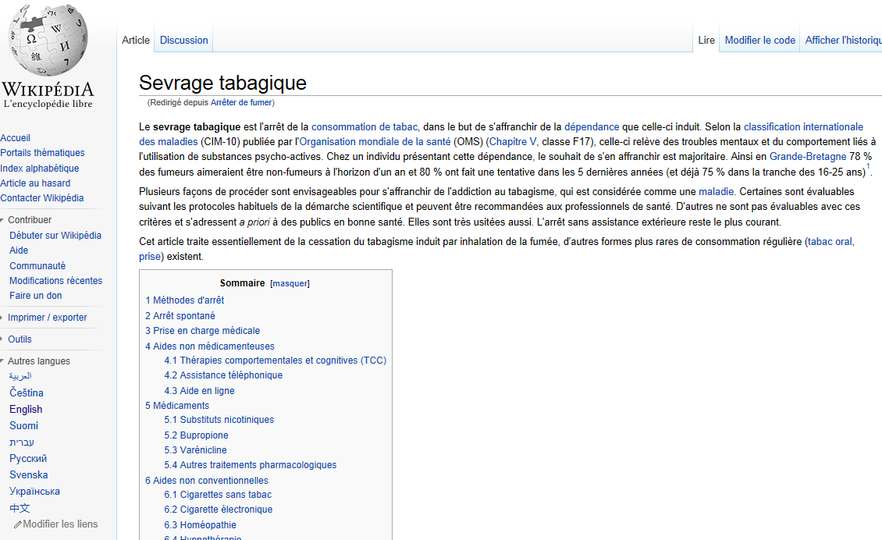
Notes:
Voici un exemple tiré de Wikipedia sur l’abandon du tabac.
Il s'agit d'une source de renseignements qui permet à différents auteurs d'ajouter et de modifier des renseignements – ainsi, les recommandations pour cesser de fumer ne sont pas de grande qualité.

Slide 19
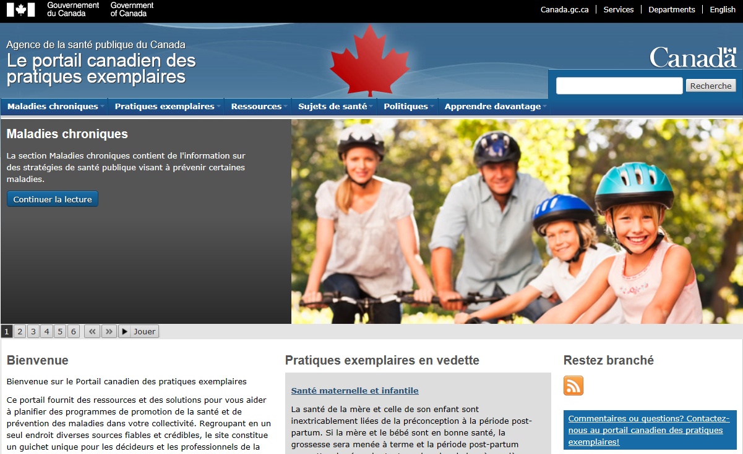
Notes:
Par contre, ce site Web vous aidera à trouver des renseignements crédibles.
L'organisation est fiable et le site Web a été mis à jour récemment.
Si vous êtes à la recherche d'interventions sur l’abandon du tabac... (passez à la prochaine diapositive)

Slide 20
Notes:
... Vous pourriez avoir accès à ces renseignements pour aider les femmes qui viennent d'accoucher à ne pas recommencer à fumer.
Remarquez comment ce site Web inclut les auteurs, des références claires, l'article original pour vérifier le contenu, etc.
*Transition dans l'enseignement sur la santé :
Les infirmières ne sont pas les seules personnes à avoir accès à des renseignements sur Internet.
Avant d’examiner d'autres sources de données, nous devons réfléchir à la manière dont nous aimerions enseigner aux futurs patients/clients comment avoir accès à des renseignements précis à l'aide d'Internet.

Slide 21
Lignes directrices cliniques ou sur les pratiques exemplaires1
Il n’est généralement pas possible d’effectuer une recherche dans des bases de données ou sur Internet pour toutes les questions cliniques.
Les lignes directrices sur la pratique permettent de récupérer de l’information de recherche dont la qualité a déjà été évaluée et qui a déjà été mise en œuvre dans la pratique clinique.
De nombreuses lignes directrices sont disponibles gratuitement en ligne (p. ex., Association des infirmières et infirmiers autorisés de l’Ontario).
Notes:
*Le début de cette diapositive offre une bonne occasion d’inviter la classe à faire une pause.
Jusqu'à maintenant, nous avons examiné des articles de recherche et des sites Web comme sources de données probantes ou de renseignements – nous allons maintenant étudier les lignes directrices de pratique.

Slide 22
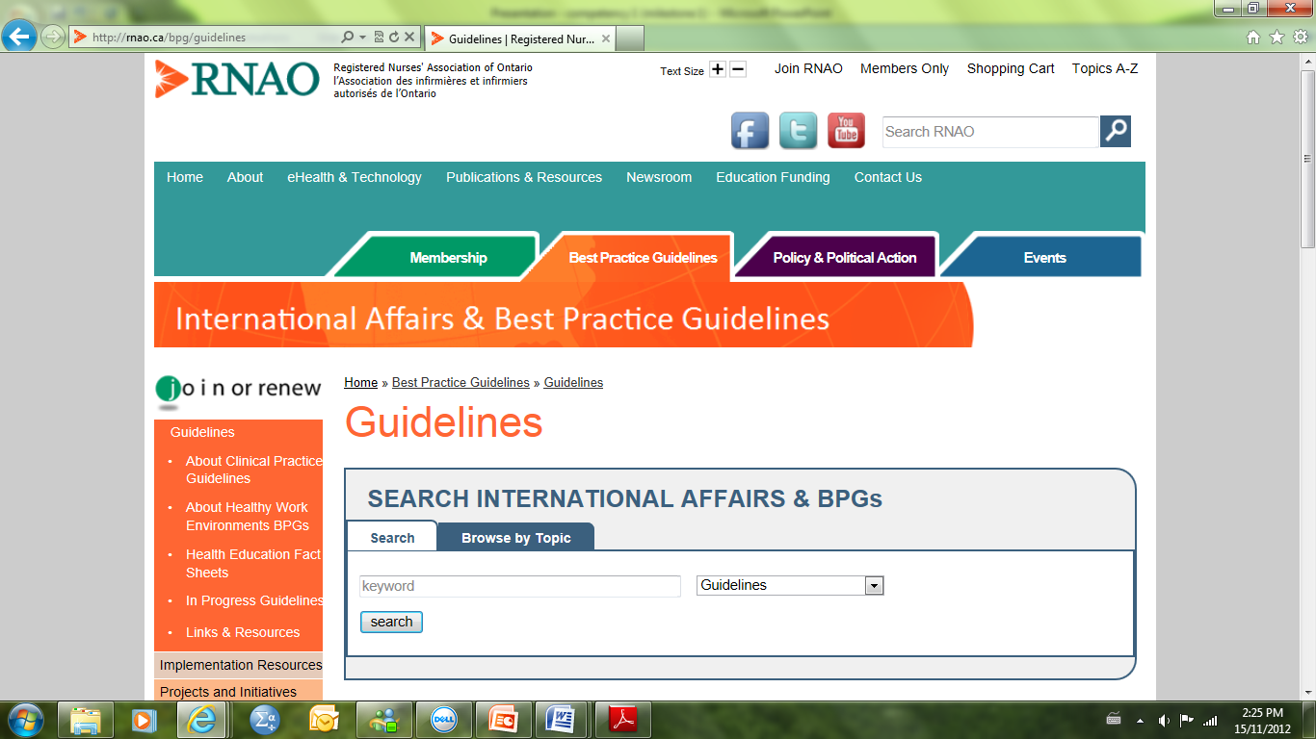
Notes:
Par exemple, jetons un coup d'œil au moteur de recherche des meilleures pratiques de l'Association des infirmières et infirmiers autorisés de l’Ontario, présenté ici.

Slide 23
Notes:
Si nous faisons une recherche avec l’expression « soulagement de la douleur », nous verrions qu’il existe une ligne directrice sur les pratiques exemplaires (une saisie d'écran est présentée ici).
Cette dernière fournit des recommandations ainsi qu’une « évaluation » de la recommandation qui nous indique la valeur des données sur lesquelles elle est fondée (niveau C = opinion d'expert, niveau B = études cliniques [ne comprend pas d'essai clinique randomisé] et le niveau A = essai clinique randomisé ou métaanalyse de ce genre d'essais).
Cette ligne directrice comprend des recommandations pour l'évaluation, la réévaluation, la documentation, la communication, la gestion, la sécurité des patients et plus encore.

Slide 24
Éducation des patients – Santé et Internet 4
Grâce à un accès généralisé, plusieurs personnes effectuent des recherches sur Internet afin de trouver de l’information ou des outils relatifs à la santé.
Exemple : Rechercher « mal de gorge » dans Google donne plus de 5 080 000 résultats.
L’utilisation courante de téléphones intelligents permet aux gens d’avoir accès à Internet dans divers établissements.
Notes:
*Posez la question suivante : Qui dans la classe a déjà fait des recherches de diagnostic ou de traitement pour leurs propres symptômes?
Les gens sont devenus des « consommateurs de santé » et sont plus actifs pour chercher des renseignements sur la santé grâce à un accès accru à Internet.

Slide 25
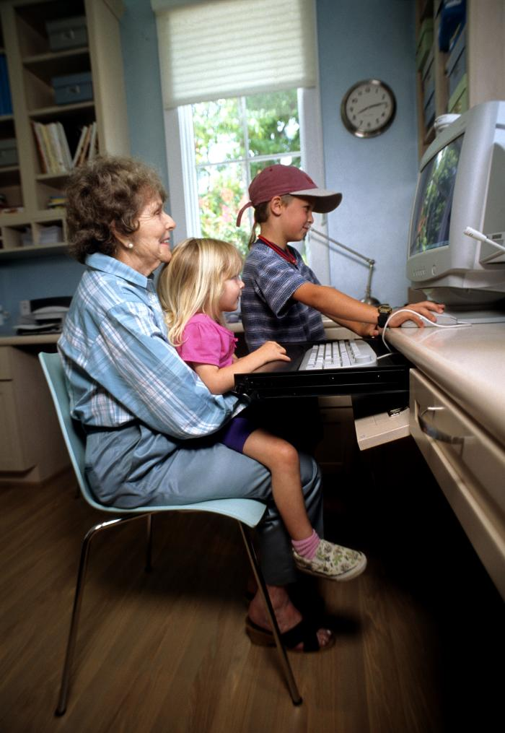
Littératie en santé
Les infirmières jouent un rôle clé dans le développement de compétences liées à la littératie en santé chez les patients en :
les aidant à évaluer la qualité de l’information et des outils;
leur faisant mieux connaître des outils et sources d’information appropriés.

Slide 26
Outils éducatifs4
Outils en ligne d’évaluation de la qualité
« L’évaluation de l’information sur la santé en ligne » de l’Association canadienne de santé publique
Sites Web d’organismes dignes de confiance
P. ex., Santé Canada
Notes:
Il est peu probable que vous soyez en mesure d'enseigner à une personne tout ce qu'il y a à savoir sur l'accès à des renseignements sur la santé de qualité en ligne ET que celle-ci se souvienne de tout ce que vous lui direz.
Par contre, divers outils en ligne peuvent aider les gens à avoir accès à des renseignements crédibles sur la santé et peuvent être consultés à nouveau lorsque de l'aide est requise.
Les clients/patients peuvent également être dirigés vers des sites Web fiables à consulter lorsqu'ils cherchent des renseignements sur la santé.

Slide 27
Caractéristiques individuelles à prendre en compte4
L’accès à de l’information en ligne n’est pas nécessairement approprié pour tous et peut être compliqué par :
la littératie en santé;
des obstacles linguistiques;
des obstacles physiques (p. ex., la cécité);
des obstacles cognitifs (p. ex., la maladie d’Alzheimer).
Notes:
« Littératie sur la santé » = Compétences qui permettent d'avoir accès, de comprendre et d'utiliser des renseignements sur la santé (selon le Conseil canadien sur l'apprentissage) – cela comprend non seulement la littératie ou la capacité de lire, mais également celle de comprendre le langage dans lequel les renseignements sont présentés, ainsi que la capacité d'évaluer la valeur de ce qui est lu et de décider si les renseignements sont applicables.

Slide 28
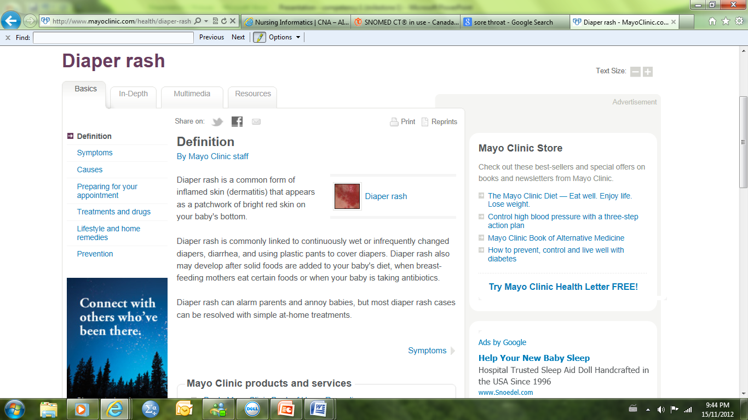
Utilisation potentielle d’Internet : Accès à de l’information sur la santé4
Notes:
Voilà ce que vous trouveriez si vous cherchiez le terme « érythème fessier » sur le site Web de la clinique Mayo.
Remarquez que ce site Web comprend une définition et une image, des symptômes, des causes, des conseils pour se préparer au rendez-vous avec le médecin, des traitements, le style de vie et des remèdes maison, ainsi que des conseils de prévention – une tonne de renseignements au bout des doigts.

Slide 29
Utilisation potentielle d’Internet : Soutien 4
Notes:
On peut participer à des groupes de soutien en ligne, éliminant ainsi la nécessité de se déplacer vers un endroit spécifique pour une durée déterminée.
Les personnes vivant dans des régions rurales ont un accès facile à ces groupes.

Slide 30
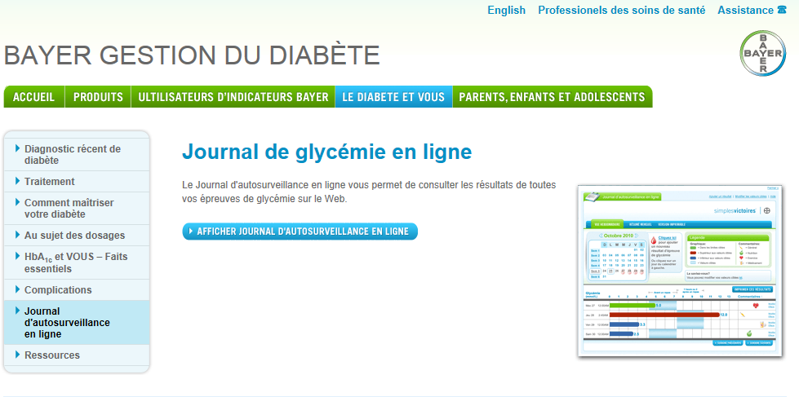
Utilisation potentielle d’Internet : Outils de gestion de la santé 4
Notes:
De nombreux outils en ligne sur les maladies chroniques peuvent être utilisés pour aider les individus à enregistrer leur condition, à en faire le suivi et à prendre de bonnes décisions.

Slide 31
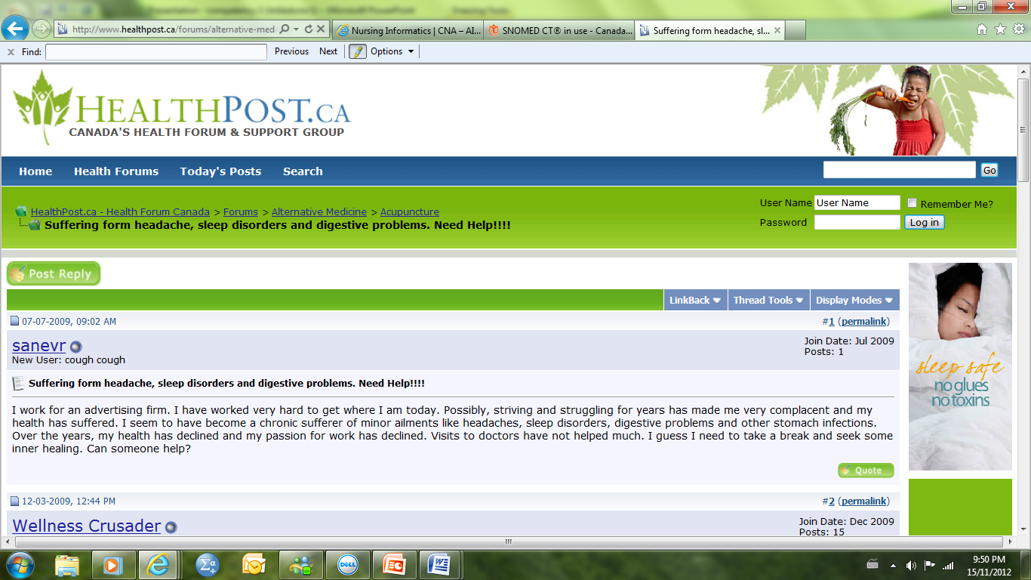
Utilisation potentielle d’Internet : Forums sur la santé
Notes:
Les forums de discussion sur la santé peuvent représenter une source de renseignements utile s'ils sont surveillés par un professionnel qualifié; par contre, de nombreux forums contiennent des renseignements erronés et les patients/clients devraient être éduqués sur la manière d'évaluer la qualité de ces sites Web, tout comme les autres sites Web comportant des renseignements sur la santé.

Slide 32
Pratique fondée sur des données probantes
Données probantes fondées sur la pratique
Notes:
Nous avons vu que des données de bonne qualité peuvent éclairer la pratique des soins infirmiers.
La collecte de données pendant la prestation de soins peut également éclairer et faire avancer la pratique des soins infirmiers.

Slide 33
Données infirmières normalisées12
Les données normalisées offrent de nombreuses possibilités :
Faire progresser la pratique infirmière :
accroître la visibilité de la contribution infirmière aux soins des patients;
appuyer l’élaboration de lignes directrices sur la pratique infirmière;
Améliorer les résultats sur la santé des patients :
les tendances à l’égard des données sur les patients sont plus faciles à cerner;
fournir de l’information aux décideurs.
Notes:
La collecte de données n'est pas nouvelle; la technologie présente de nouvelles occasions pour soutenir les infirmières et améliorer les résultats pour les patients.
Par exemple, si des difficultés avec l'intégrité de la peau constituaient un enjeu dans une certaine unité, les gestionnaires pourraient encourager les infirmières à porter une plus grande attention à cet aspect.

Slide 34
Terminologies cliniques normalisées4,11
Des langages communs qui décrivent les troubles de santé, les plans de traitement et les interventions.
Nécessaires pour les DSE interopérables.
Deux exemples de telles terminologies utilisées dans les soins infirmiers canadiens : ICNP et SNOMED CT.

Slide 35
Classification internationale de la pratique des soins infirmiers (ICNP [International Classifications of Nursing Practice])1,6
Le Conseil international des infirmières a tenté de normaliser le langage infirmier en produisant l’ICNP.
L’ICNP comprend :
des interventions infirmières;
des phénomènes infirmiers (ou diagnostics);
des résultats infirmiers.
Notes:
L'utilisation d'un langage commun de soins infirmiers permet la communication entre différents emplacements géographiques, cultures et secteurs de santé.
Créé par le Conseil international des infirmières

Slide 36
Nomenclature systémique de médecine - termes clinique (SNOMED CT [Systematized Nomenclature of Medicine Clinical Terms]) , 11
Permet la communication des renseignements cliniques entre les professionnels de la santé et dans les milieux.
Facilite le travail d’équipe interprofessionnel.
Permet de recueillir des données internationales aux fins d’analyse.
Notes:
Ce langage commun composé de termes médicaux donne des occasions d’étudier l'efficacité clinique des interventions, mais dans un sens plus large, car il élimine les barrières professionnelles et géographiques.
En raison de l'accroissement de la richesse des interventions et des diagnostics, tout langage commun doit constamment être mis à jour.
Ce « langage » est actuellement maintenu par l'International Health Terminology Standards Development Organization (dont le Canada est membre).

Slide 37
La SNOMED CT et l’ICNP au Canada1,6
La SNOMED CT sera utilisée dans les dossiers de santé électroniques pancanadiens.
L’ICNP est propre à la pratique infirmière, mais peut être intégrée à des systèmes interdisciplinaires (comme la SNOMED CT).
Notes:
Une analyse de la Classification internationale de la pratique des soins infirmiers (ICNP) par rapport à SNOMED CT a permis de découvrir que 80 % des concepts de la ICNP se trouvent également dans SNOMED CT.

Slide 38
Comment la terminologie est-elle utilisée dans la pratique infirmière canadienne?
Projet canadien intitulé Résultats dans le domaine de la santé pour l’amélioration de l'information des soins (C‑RSAIS)
Ce projet s'est déroulé de 2007 à 2010 et comprenait un partenariat entre l’Association des infirmières et infirmiers du Canada et Inforoute Santé du Canada inc.

Slide 39
C‑RSAIS 1,7
Ce projet visait à :
1. normaliser la terminologie infirmière canadienne par rapport à l’ICNP;
2. saisir systématiquement certains résultats cliniques attribuables aux soins infirmiers (p. ex., intensité de la douleur, chutes, plaies de lit); 3. entreposer les données en vue de leur utilisation dans les DSE et les bases de données.
Notes:
Parmi les sites qui participent à ce projet, on retrouve ceux de l'Ontario, de la Saskatchewan et du Manitoba.
Des données ont été recueillies dans les soins de courte durée, les soins continus complexes, les soins de longue durée et les soins à domicile.

Slide 40
C‑RSAIS 1,7
Les infirmières des établissements participant au projet C-RSAIS ont recueilli des renseignements courants au moment :
de l’évaluation à l’admission;
de l’évaluation précédant le retour à la maison;
et, dans le cas de soins de longue durée, sur une base régulière ou après un événement important relié à la santé (p. ex., une chute).
Les évaluations des infirmières ont été normalisées pour inclure : l’état fonctionnel, les soins auto-administrés, la douleur, la nausée, la fatigue, la dyspnée, les plaies de lit et les chutes.

Slide 41
Projets subséquents au C‑RSAIS 8,9
Publication de catégories de résultats infirmiers et leur mise en correspondance avec l’ICNP
Catégories de résultats : l’état fonctionnel, les soins thérapeutiques auto-administrés, la gestion des symptômes, la sécurité des patients et la satisfaction des patients à l’égard des soins infirmiers.
Élaboration de rapports synoptiques
Dossiers électroniques dotés de signaux intégrés pour ce qui est des éléments à documenter et de l’endroit où les documenter.
Notes:
– L'Association des infirmières et infirmiers du Canada a fait un classement de cinq catégories de résultats avec la Classification internationale de la pratique des soins infirmiers (ICNP) et a publié ce classement auprès du Conseil international des infirmières afin de favoriser l'utilisation d'une terminologie clinique normalisée.
– L'Association des infirmières et infirmiers du Canada travaille actuellement à l'élaboration d'un système de rapport structuré qui comprendra des espaces spécifiques destinés à la consignation de renseignements spécifiques.

Slide 42
Données du C‑RSAIS et résultats des soins
Prévenir les réadmissions
Interventions infirmières et santé des patients
Transitions améliorées (p. ex., d’un établissement de soins de courte durée à un établissement de soins de longue durée)

Slide 43
Utilisation des données du C‑RSAIS1,7
Élaboration de lignes directrices sur la pratique infirmière basées sur les données probantes d’interventions infirmières recueillies au cours du projet.
Planification de soins basée sur les ressources infirmières (p. ex., temps) nécessaires pour mener ces interventions.
Conception de DSE au moyen de termes cliniques normalisés pour décrire les interventions infirmières.
Notes:
Les données recueillies dans le cadre de ce projet sont semblables à celles d’une étude longitudinale comprenant différents sites (Ontario, Île-du-Prince-Édouard, Saskatchewan), un échantillon de grande taille et une importante quantité de données; ainsi, les données recueillies sont de très grande qualité.

Slide 44
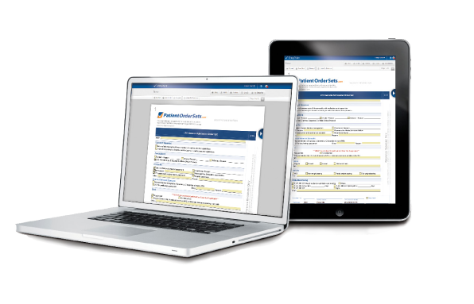
Comment utilise-t-on la terminologie dans la pratique infirmière canadienne?9
Association des infirmières et infirmiers autorisés de l’Ontario – Ordonnances infirmières
Déclarations d’interventions claires basées sur l’ICNP et la SNOMED CT dans les lignes directrices sur les pratiques exemplaires.
Notes:
L'objectif est d'augmenter le niveau de normalisation dans la pratique des soins infirmiers, dans la collecte de données sur les patients et dans la visibilité des résultats de la pratique des soins infirmiers.

Slide 45
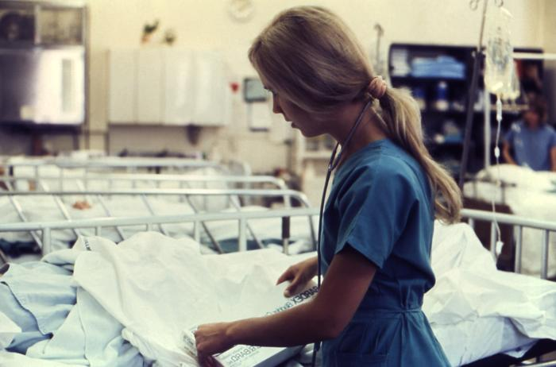
Scénario : un patient/client a besoin d’une perfusion d'héparine
Avec quels professionnels de soins de santé doit-on être en mesure de communiquer?
Quels documents électroniques peuvent être utilisés dans lesquels la terminologie clinique normalisée serait importante?
Notes:
Nous avons mentionné l'interopérabilité unique des DSE et l'exigence d'une terminologie sur la santé normalisée.
Examinons maintenant un scénario.
Parmi les professionnels de la santé participant, on retrouve :
Le médecin qui a fait la prescription.
Le pharmacien qui a rempli la prescription.
Une infirmière de soins de courte durée pour commencer le médicament (et être en mesure de comprendre qui reçoit quel médicament, à quelle dose, par quelle voie d'administration, à quelle heure, etc.) et pour prendre des échantillons sanguins aux fins de contrôle.
Technicien de laboratoire pour analyser les échantillons de sang.
Éventuellement, une infirmière de soins à domicile si des soins infirmiers sont requis pour le patient/client après son congé.
Éventuellement, un médecin de famille pour continuer le suivi de la condition après le congé.
Documents :
Formulaire de prescription et dossier d'administration de médicament
Demande de test sanguin
DSE (le technicien de laboratoire entre les résultats des tests sanguins, documentation de soins infirmiers, etc.)
Éventuellement, des prescriptions remplies d'avance pour le point équivalent de perfusion d'héparine en fonction des tests sanguins

Slide 46
Vous êtes une étudiante infirmière et arrivez à l’étage des chirurgies générales pour votre quart de travail. Un des clients/patients qui vous assigné est alité et a une plaie de lit de niveau II aux fesses. Vous remarquez que l’infirmière qui prend soin de cet homme lui a placé un « beigne » sous les fesses pour soulager la pression sur la plaie de lit. Vous croyez cependant vous souvenir qu’un « beigne » ne fait que déplacer la pression vers une nouvelle région du corps.
Que feriez-vous?
Notes:
Maintenant, revoyons ce scénario.
À la lumière de ce que nous avons appris, feriez-vous les choses différemment?
*Si la classe comprend un accès Internet, demandez aux étudiantes de consulter les lignes directrices sur les pratiques exemplaires de l'Association des infirmières et infirmiers autorisés de l’Ontario concernant les plaies de pression, et déterminer comment cette situation devrait être traitée.

Slide 47
Revue des principaux points
Des données probantes peuvent être obtenues auprès de diverses sources et leur niveau de solidité et de crédibilité peut varier.
Les gens doivent être renseignés sur la façon d’utiliser judicieusement l’information et les outils en ligne.
Les données infirmières peuvent éclairer la pratique infirmière et améliorer la santé des patients.
L’utilisation d’un langage commun normalisé entre les infirmières et les professionnels de la santé est essentielle pour communiquer l’information par voie électronique.

Slide 48
Références
Ball MJ, Douglas JV, & Walker, PH. (2011). Nursing informatics, Where technology and caring meet (4th ed). London: Springer.
Straus SE, Richardson WS, Glasziou P, & Haynes, RB. (2010). Evidence-based Medicine: How to practice and teach EBM (4th ed). London, Edinburgh: Churchill Livingston.
Davies B & Logan J. (2008). Reading research: A user-friendly guide for nurses and other health professionals (4th ed). Toronto, ON: Elsevier Canada
Saba VK, & McCormick, KA. (2006). Essentials of nursing informatics (4th ed). United States of America: McGraw-Hill Companies, Inc.
Office of the Auditor General of Canada. (2010). Electronic health records in Canada. Extrait de: http://www.oag-bvg.gc.ca/internet/docs/parl_oag_201004_07_e.pdf
International Council of Nurses. (2012). International classification for nursing practice. Extrait de: http://www.icn.ch/pillarsprograms/international-classification-for-nursing-practice-icnpr/
Canadian Nurses Association. (2012). Nursing informatics. Extrait de: http://www.cna-aiic.ca/en/improve-your-workplace/nursing-informatics/
Canadian Nurses Association. (2010). About C-HOBIC. Extrait le 22 octobre 2012: http://www2.cna-aiic.ca/c-hobic/about/default_e.aspx
Registered Nurses Association of Ontario. (nd) Nursing Order Sets. Extrait de: http://rnao.ca/bpg/initiatives/nursing-order-sets
Canadian Nurses Association. (2011). New advances in patient safety through new advances in nursing assessments in electronic health records. Extrait le3 janvier 2013: http://www.cna-aiic.ca/en/new-advances-in-patient-safety-through-nursing-assessments-in-electronic-health-records/
11. Canada Health Infoway. (2012). Extrait de: https://sl.infoway-inforoute.ca/content/ dispPage.asp?cw_page=snomedct_e
12. Hannah, K., White, P., Nagle, L., and Pringle, D. (2009). Standardized Nursing Information in Canada for the Inclusion in Electronic Health Records: C-HOBIC. Journal of American Medical Informatics Association. 16(4), 524-530.
Des remerciements particuliers aux Centers for Disease Control and Prevention, à Amanda Mills, à Grace Emori, à Richard Duncan et à James Gathany pour les images utilisées dans le cadre de cette présentation.

